Slide 1
MediaPipe電腦視覺庫 實作教學
MediaPipe是一款由Google開發的電腦視覺庫，支援跨平台、跨語言，且針對移動裝置設計所以運算速度快，將使用Python進行實作。

Slide 2
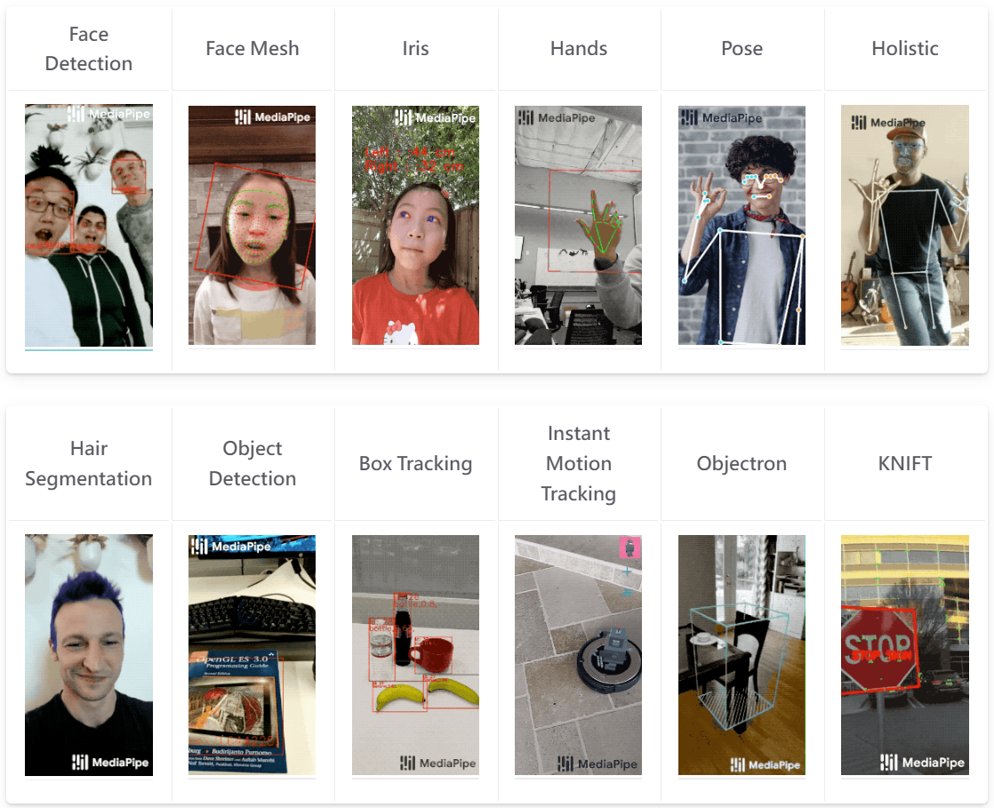
MediaPipe 介紹
https://google.github.io/mediapipe/

Slide 3

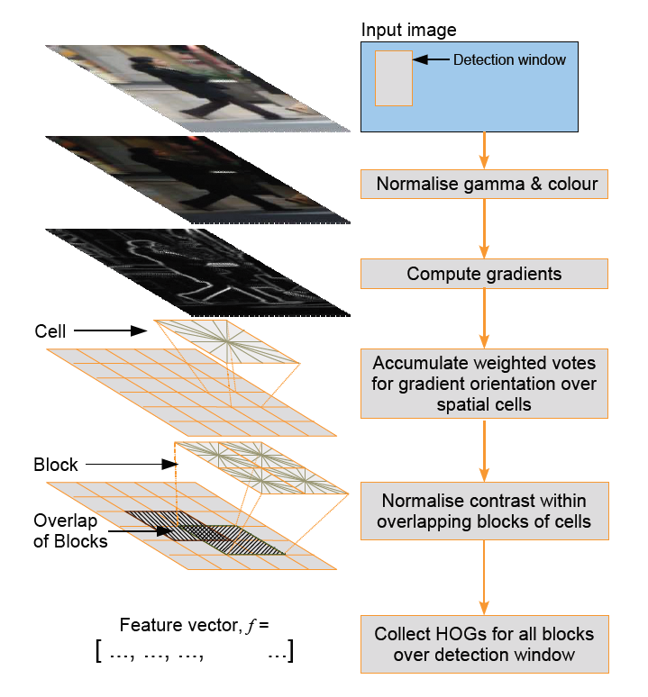
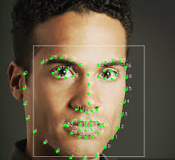
與其他方法比較-Dlib、OpenCV
傳統算法、速度快、準確率低、穩定性差
https://medium.com/curiosity-and-exploration/hog-svm-c2fb01304c0

Slide 4
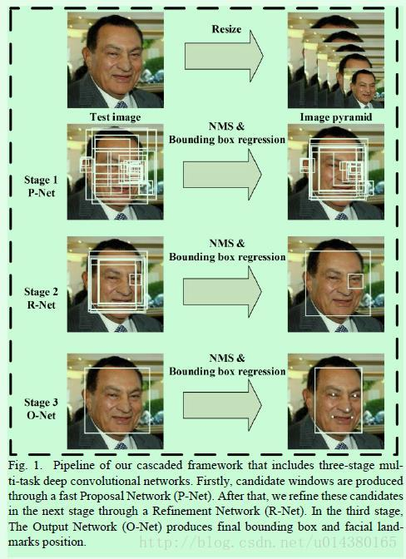
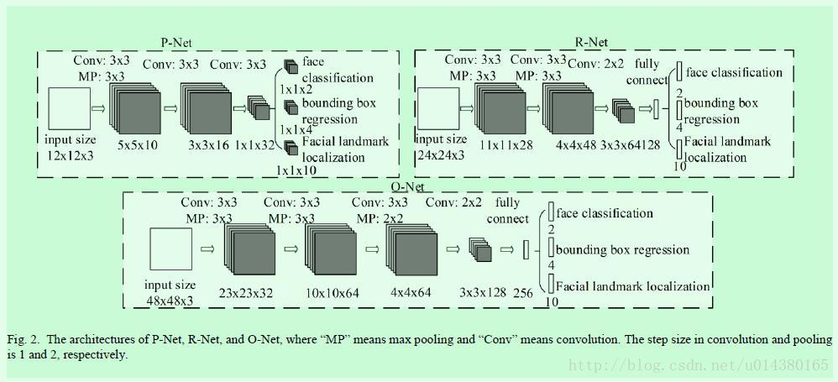
與其他方法比較-MTCNN、YOLO
使用深度學習、準確率高、速度相對慢點
MediaPipe的人臉辨識方法叫做BlazeFace
BlazeFace也屬於這類深度學習的方法

Slide 5
MediaPipe
Google包成套件方便簡單使用
準確率高、穩定性優、速度極快
以人臉辨識比較：
標記資訊更多(468個3D標點)
搭配物件追蹤更穩定
面部標記人多不適合使用
網頁版試用：https://viz.mediapipe.dev/

Slide 6
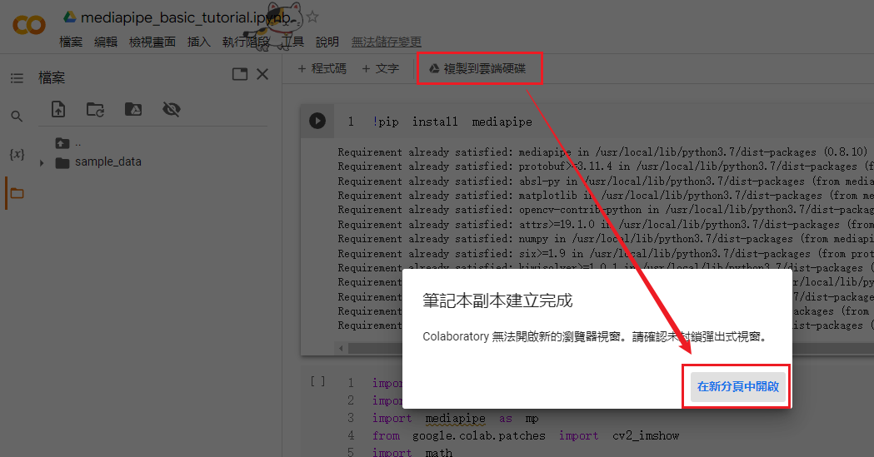
使用Google Colab執行程式
https://colab.research.google.com/drive/1N0tzDXkLvO-dYqqaPzI9EyxBYqLFpbUf?usp=sharing
開啟網頁後須登入Google帳戶並建立筆記本副本才可使用

Slide 7
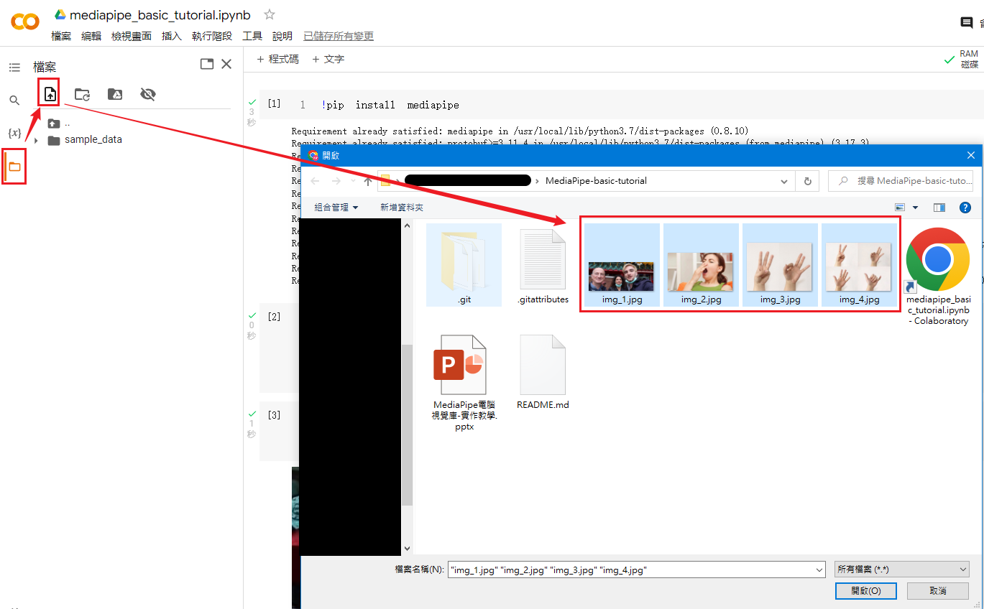
上傳圖片

Slide 8
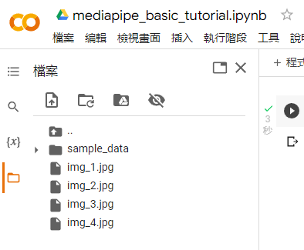
上傳完成

Slide 9
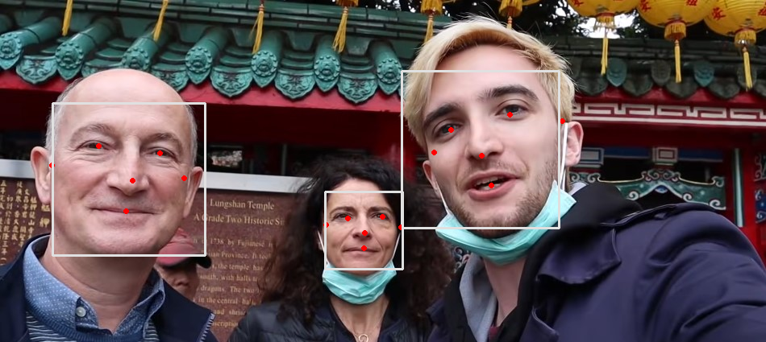
Face Detection-面部檢測

Slide 10
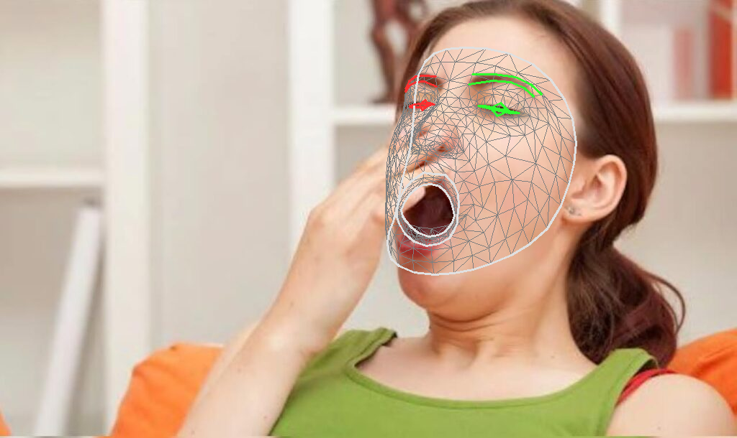
Fase Mash-面部標記

Slide 11
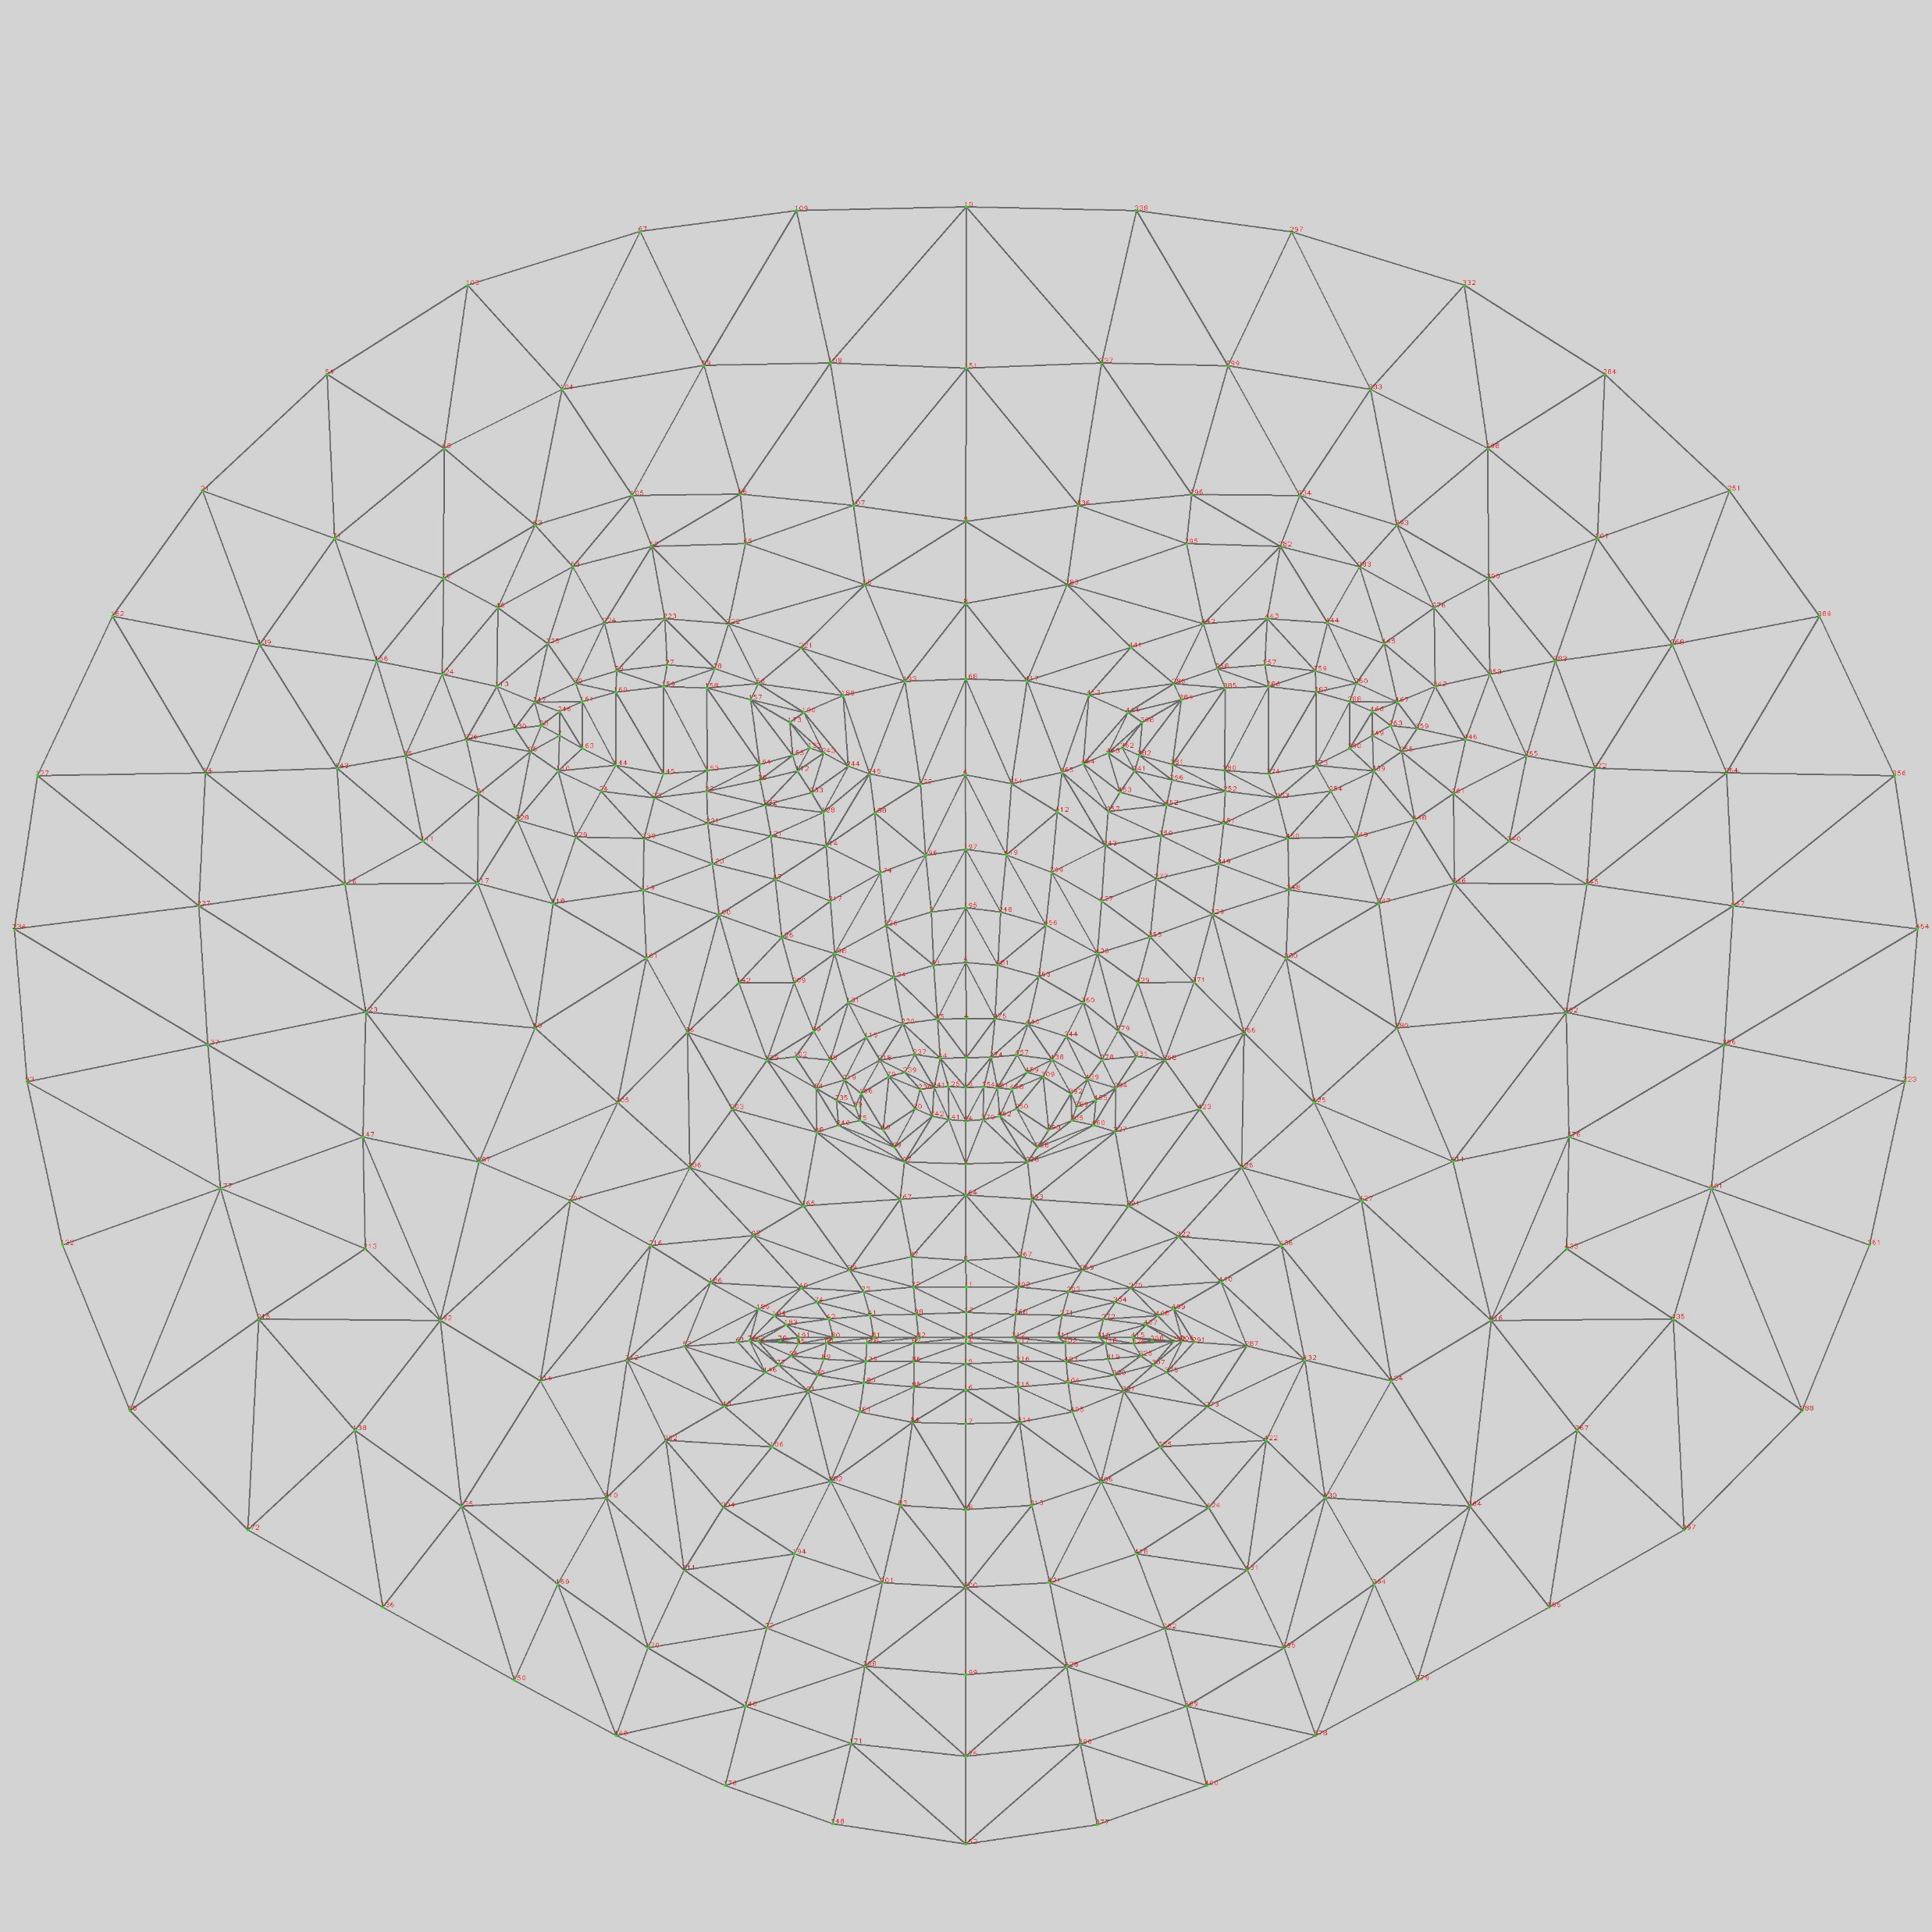
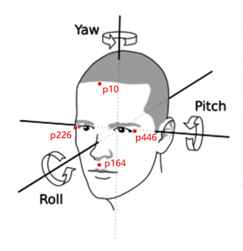
面部標記座標
https://raw.githubusercontent.com/cedriclmenard/irislandmarks.pytorch/master/mesh_map/mesh_map.jpg

Slide 12
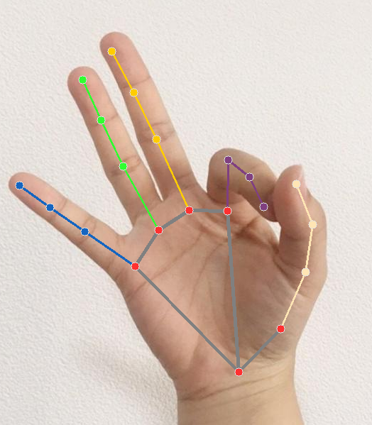
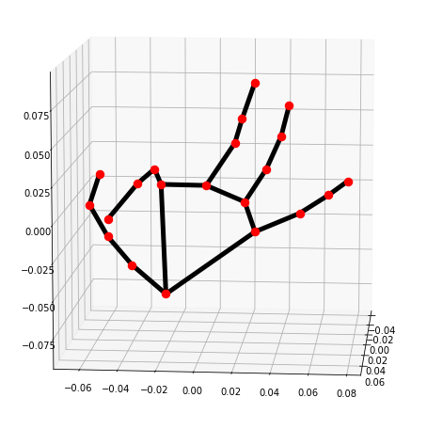
Hands-手勢標記

Slide 13

手部標記座標
https://colab.research.google.com/drive/1N0tzDXkLvO-dYqqaPzI9EyxBYqLFpbUf?usp=sharing

Slide 14
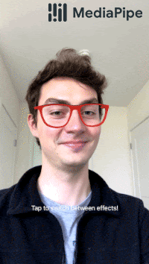
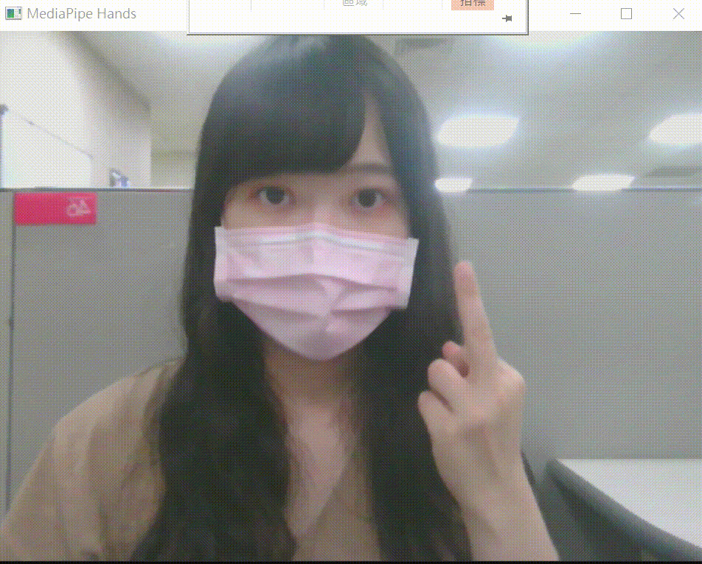
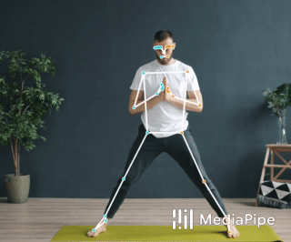
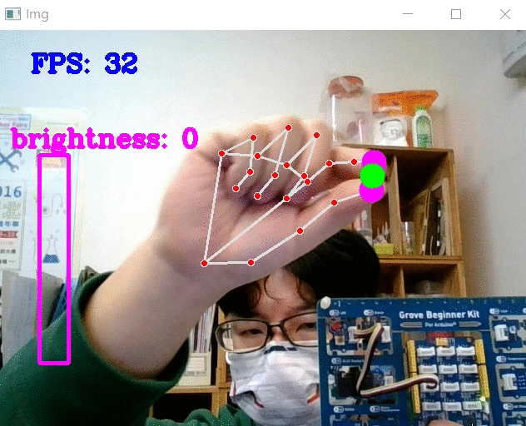
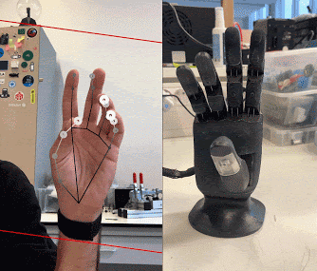
更多應用

Slide 15
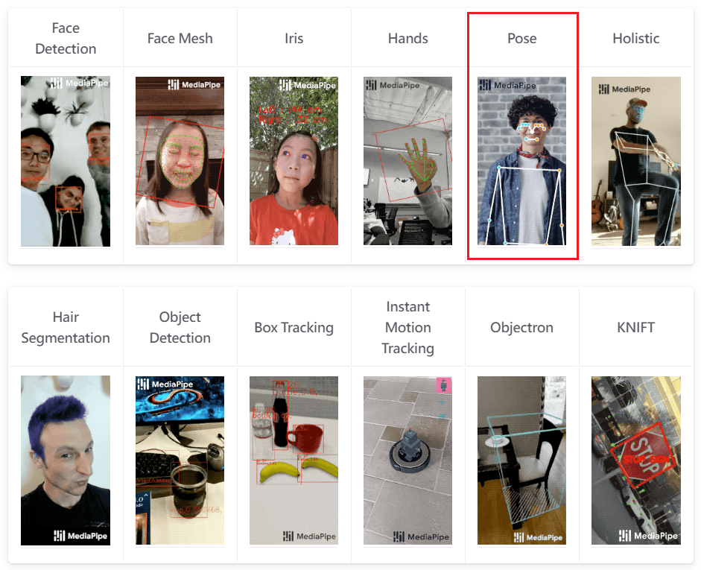
練習題
自己試著執行看看姿態(Pose)標記是如何執行的
(使用官方範例程式即可)

